Slide 1

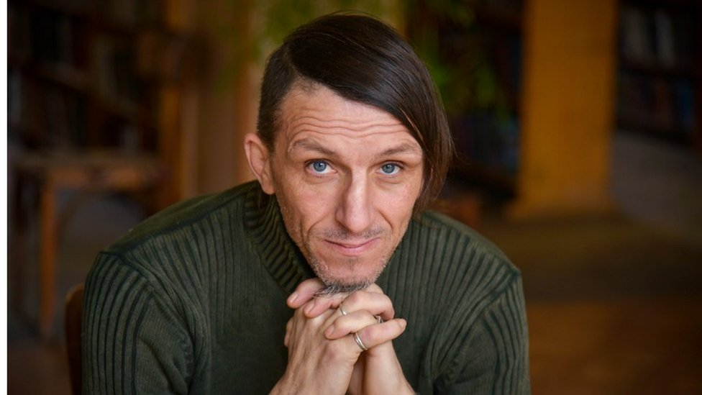

Літературний пеленг
Знайомство з життєвим та літературним шляхом
В. В. Вакуленко

Slide 2
Біографія письменника
Народився 1 липня 1972 року в
с. Капитолівка Ізюмського району Харківської області. З 1979 по 1987 навчався в Капитолівській середній школі, з 1987 по 1989 в Червонооскільській ЗОШ. У 1989—1990 рр. навчався в Ізюмському СПТУ № 24 за фахом кухар-кондитер. Офіційно пішов працювати 1990 року, спочатку як кухробітник, далі набував різні спеціальності від вантажника до ремонтника квартир (стажу на різних засадах 20 неповних років)
З січня 1991 по серпень 1992 року служив у лавах радянської армії, де отримав інвалідність і був комісований незадовго до демобілізації. Розлучений, має двох синів від першого і другого шлюбів — Владислава та Віталія.
Писати почав ще в дитинстві, з 2001 друкувався в ізюмській, костянтинівській Донецької області, львівській, київській, запорізькій, рівненській, тернопільській, вінницькій, закарпатській, краматорській, донецькій, луганській та харківській пресі.

Slide 3
Біографія письменника
Готував до друку і видав альманах «Ізюмська гора» (2007), де надруковані і його твори. Координатор готичного проєкту та ведучий презентації журналу «Четвер номер 30». Січень-липень 2009 року — головний редактор журналу перекладів «DzeRkaLo» (вийшло друком 2 числа).
Кореспондент журналу «Мистецькі грані» (2009). Координатор і упорядник декількох журналів та альманахів. Співорганізатор літературних проєктів, які вийшли друком. Друкувався в антологіях, альманахах та журналах. Твори перекладали кримськотатарською, білоруською, німецькою, англійською, есперанто
З 2003 по 2006 входив у ізюмське літоб'єднання «Крем'янець», а у 2005 був членом констянтинівського літоб'єднання «Прометей».
У 2005—2006 р. був заступником голови літоб'єднання «Крем'янець», м. Ізюмі де був головним редактором дитячо-підліткової газети «Криниця».
В мережі автор з'явився наприкінці 2005 року.

Slide 4

Сьогодні ми познайомимося з творчість нашого земляка з його віршиками для дітей. Хоч і не кожен татко пише вірші для своїх малюків, однак читати цю книгу може кожен! Бо ці веселі, грайливі віршики, написані люблячим татом, Володимиром Вакуленком-К, для свого сина, безперечно, стануть улюбленими серед багатьох українських дітей. Вірші цікаві, ритмічні, їх легко запам’ятовувати і декламувати. А яскраві малюнки Наталки Гайди можна розглядати годинами і щоразу знаходити щось кумедне і цікаве!

Slide 5
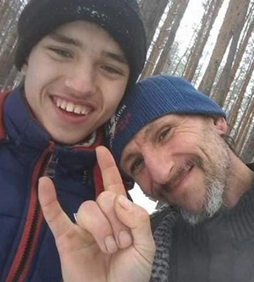
Віршики написані в дошкільні роки сина поета і присвячені йому. Хлопчик, якому нині 14, має інвалідність. Із трьох років він ріс із татом після розлучення родини, адже мама хлопчика втратила можливість ходити й не мала змоги повноцінно піклуватися про нього. Володимир буквально присвятив життя Віталію. Іменем автора цієї книжечки Володимира Вакуленка назвали вулицю в Ізюмі. Його життя двома кулями обірвали рашисти — просто за те, що він писав казки та вірші рідною мовою та щиро любив українське. Але не кожна дитина за віком усе це усвідомить. А ось те, що кожен рядок просякнутий татусевою любов’ю, теплом, гумором, неодмінно відчують навіть найменші.

Slide 6
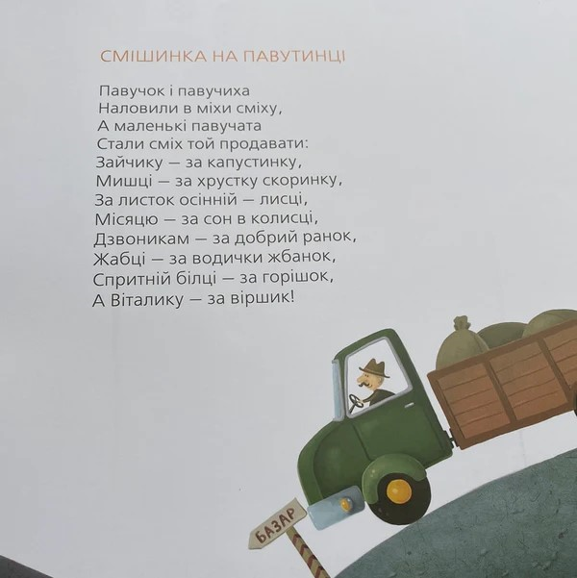

Slide 7
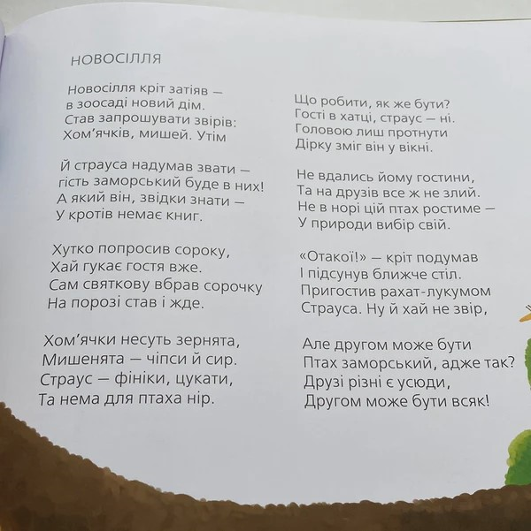


Slide 8


Slide 9


Slide 10


Slide 11


Slide 12
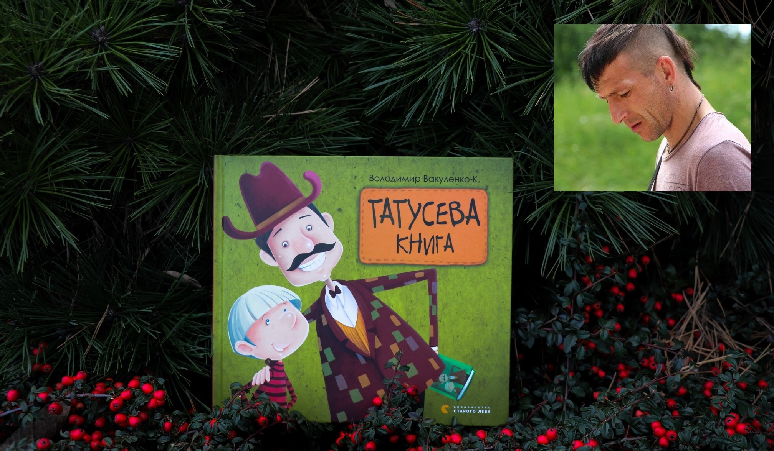
Діти хто бажає не тільки прочитати а й ще прослухати «Татусеві віршики» перейдіть за посиланням https://www.youtube.com/watch?app=desktop&v=4tIBdCFtYGE
Підготувала вчитель початкових класів Олена ПРИБИЛОВА

